Slide 1

Lean
par France Bergeron
SGDDI – 10333868
RDIMS - 10333930

Slide 2

Lean
Recueil de principes et de méthodes visant à cerner et à éliminer les activités sans valeur ajoutée (le gaspillage) des processus. (Womack, J. and Daniel Jones, The machine that changed the world. 1990)
"Lean est une transformation organizationelle centrée sur la création de la valeur pour le client, la réduction du gaspillage dans les processus et l’apprentissage des employées à développer les compétences en résolutions de problèmes afin de trouver des solutions créatrice et innovatrice pour le bien des citoyens.” France Bergeron, 2015
Lean est un système de gestion pour livrer une organisation performante. En engageant les employés qui travaillent dans les processus (pas seulement les experts) et en utilisant la méthode scientifique pour créer plus de valeur et améliorer le travail avec moins d’effort et de ressources. La clé est l’apprentissage par la pratique répétée de résolution de problèmes. Daniel T. Jones, Lean Enterprise Institute, 2014

Slide 3
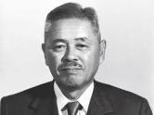


Regard vers le passé :
Système de production Toyota « Lean »
1949 : presque l’effondrement Toyota
1950 début de la pensée Lean : Taiichi Ohno and Shigeo Shingo.
Améliorer l’efficience en éliminant le gaspillage et en respectant les employés
« Une chose impossible à recycler est le temps perdu » Taiichi Ohno
Toyota vs Ford (1980)
Productivité (nombre d’heures pour produire 1 véhicule) | 17 h | 25 h
Qualité (défauts de production par 100 véhicules) | 60 | 82
Main d’œuvre
Nombre de catégories de travail | 12 | 67
Nombre de suggestions venant des employés | 62 | 0,4
Heures de formation pour nouveaux employés | 380 | 46
Source : The Machine that Changed the World by Womack, Jones & Roos

Slide 4

Ce que la gestion Lean n’est PAS
Il ne s’agit PAS de licencier des employés, mais plutôt de leur accorder plus de temps pour se consacrer à des tâches « essentielles à la mission ».
Il ne s’agit PAS d’une nouvelle lubie en matière de gestion, mais plutôt de 60 ans d’efforts en vue de compiler, de parfaire et d’améliorer continuellement toutes sortes de méthodes et de techniques destinées à accroître l’efficacité.
Il ne s’agit PAS de mesures à succès rapide et de stratégies du rendement immédiat, mais plutôt d’une vision à long terme pour transformer l’organisation étape par étape.
Il ne s’agit PAS d’un autre Cadre de responsabilisation de gestion ou un modèle de gestion de rendement.
Notes:
First, let’s look at Lean.

Slide 5
Impliquer et habiliter les personnes
  Lean demande de:
  Respecter des personnes
  Cultiver des leaders qui vivent de la philosophie Lean
  Impliquer les employés dans la recherche d’amélioration de leur propre travail, en faisant partie d’un système, les inviter à proposer des changements.
  Lean:
  Donne du contrôle, augmente le moral, diminue l’absentéisme, réduit les plaintes et rend le travail plus agréable.
  Favorise l’innovation et les solutions innovatrices.
  Transfère le focus de l’individu vers le processus.
  Engage les partenaires, les intervenants, les clients.
  Augmente la transparence dans les processus.
“L’être humain est un être extraordinaire, il n’y a pas de limite à l’intelligence humaine. Notre responsabilité est d’inspirer nos employés à utiliser leur intelligence pour générer de nouvelles idées”. Taiichi Ohno

Slide 6
Comparaison entre l’approche traditionnelle et l’approche Lean
 | Approche traditionnelle | Approche Lean
Problèmes | Il faut les cacher ou les soulever seulement si vous avez une solution. | « Ne pas avoir de problème est le plus gros problème » Taiichi Ohno Non péjoratif, mais plutôt une opportunité pour l’amélioration
Processus | Si ce n’est pas brisé, pourquoi le réparer? | Toujours chercher des possibilités d’amélioration
Employés | Coût | Atout
Moteurs du changement | Gestion Commandement et contrôle | Tous ont le pouvoir, ont reçu une formation sur les principes liés à Lean et sont encouragés à chercher des façons d’améliorer les processus.
Qualité | On privilégie la formation et on compte sur les gens pour ne pas faire d’erreurs. | On privilégie la mise en place de processus au sein desquels les erreurs ont été éliminées

Slide 7



Des résultats de la gestion Lean dans les organisations gouvernementales
Gouvernement de la Saskatchewan | Résultats
Ministère du Tourisme, des Parcs, de la Culture et du Sport | Le temps de réponse pour faire une réservation a été réduit de 21 à 7 jours
Commission de la fonction publique | Le temps exigé pour le processus de dotation est passé de 100 à 42 jours
État/agence (États-Unis) | Résultats
Ministère des Ressources naturelles de l’Iowa Processus : permis de construction délivrés aux installations qui rejettent des émissions | Le temps de traitement des demandes est passé de 62 à 6 jours
Service des eaux usées du Vermont Processus : permis pour le traitement des eaux usées sur place | Le délai pour la délivrance des permis est passé de 542 à 34 jours

Slide 8
Lean à TC
Transport des marchandises dangereuses, Certificat d’équivalence, décembre 2012
TC Ressources Humaines, Processus de dotation interne, 9-13 décembre 2013
Programme des Ports et Airports, Projets d’immobilisation, 13-17 janvier 2014
Aviation civile - Calgary, liste d'équipement minimal, 17-20 mars 2014
Service des aéronefs, Ordre des travaux, 28-30 mars 2014
Services corporatifs, processus de planification intégrée, 6-9 mai 2014
Groupe des communications, Appels médiatiques, 20-23 mai 2014
SCT – Ressources Humaines, Processus de dotation interne, 3-6 juin 2014
Aviation civile – Groupe des politiques et groupe des normes. Processus d’exemption 24-27 juin 2014
INFC – Processus des réclamation, 22-25 juillet 2014
  Transport des marchandises dangereuses, Rapport d’accidents, 18-20 août 2014
  Aviation Civile – Processus réglementaire, 20-23 octobre 2014
  Transport des marchandises dangereuses, Processus d’approbation des plans d'intervention d'urgence, 15-18 décembre 2014
  Processus de réponse aux demande d’accès à l’information, 12-15 janvier 2015
  Securité et sureté maritime - Certification des gens de mer, 20-23 janvier 2015
  Système de gestion de l’information nationale sur la sécurité aérienne, 3-6 février 2015
  Approbation - Processus réglementaire (Kaizen), 17-18 février 2015
Notes:
Also:
Interdepartmental collaboration: Invited to present at Status of Women, TBS, EC. Helping other departments with Lean implementation by providing advice and tools, participate in interdepartmental exchange on Gcconnex and in person.
Material: Develop several tools in E and F (SIPOC, Team Charter, Presentations for the week long facilitation, training material and specific lean tools)

Slide 9
Initiative Lean de l’Aviation civile
Processus d’exemption
Qu’exigeons-nous de l’initiative Lean?
Accroître les gains d’efficience (p. ex., minimiser les approbations, les transferts et les délais, si possible) et réduire la charge de travail globale.
Améliorer la gestion des dossiers (p. ex., définir les rôles et les responsabilités, les échéanciers et le suivi des dossiers) ainsi que l’uniformité.
Simplifier le processus sans qu’il y ait d’incidence sur les exigences législatives, politiques et réglementaires.
Qu’avons-nous fait?
Élaboration du schéma du processus – description de toutes les étapes du processus et de leur valeur ajoutée, s’il y a lieu.
Identification des améliorations possibles - 118 idées!
Détermination de ce que nous voulons à l’avenir et du plan d’action pour y parvenir.

Slide 10
Le plan d’action
Les idées en matière d’améliorations ont été
regroupées en mesures :
Assurer une application uniforme
Mettre en place un guichet unique
Mettre sur pied une équipe de triage (« feu vert/feu rouge »)
Créer une équipe responsable des exemptions
Concevoir un système de suivi
Évaluer les exemptions
Clarifier les questions stratégiques
Élaborer des outils et une formation pour appuyer le processus
Réaliser une activités de suivi Lean à des fins de recommandation
Le plan d’action est échelonné sur 18 mois et tous nos produits livrables sont sur la bonne voie.

Slide 11
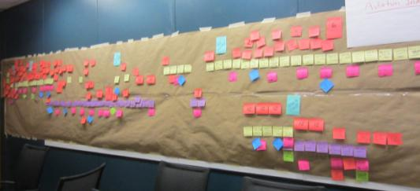
Les résultats de l’initiative Lean
Processus d’exemption | État actuel | État futur estimé | Réduction estimée
Délai de traitement | 34 jours | 14 jours | 58 %
Durée du cycle | 11 mois | 3,9 mois | 75 %
Délai de traitement – Le nombre d’heures réelles consacrées à un dossier (« temps de manipulation »)
Durée du cycle – Le nombre d’heures requises pour qu'un dossier suive le processus du début à la fin, en supposant qu’il n’y a pas d’arriérés

Slide 12
Lean Lean est un recueil de principes, de méthodes et d’outils visant à cerner et à éliminer les activités sans valeur ajoutée (le gaspillage) qui s’accumulent des processus avec le temps.
Fondé sur 2 piliers |  | Amélioration continue Respect des personnes
5 principes |  | Spécifier la valeur, du point de vue du client Cartographier la chaine de valeur Créer un flux continue en enlevant le gaspillage Tirer sur le flux, comprendre la demande du client Viser la perfection
Méthodes et Outils
Déploiement de la politique (Hoshin Kanri ) PDSA (Planifier, essayer, vérifier, standardiser) 5S (organisation du milieu de travail, débarrasser, ranger, nettoyer, ordonner, standardiser ) A3 (Rapport de solution de problème sur une page de grandeur A3) Améliorations journalières(Kaizen) Cartographie (Chaine de valeurs et processus) Aller à l’endroit où se déroule l’action (Gemba) Juste à temps | Endroit de travail visuel (tableau afficheur) Analyse en profondeur(5 pourquoi et Diagramme d’Ishikawa) Standardisation du travail Instructions de travail visuelles Processus solide plutôt que nouvelle technologie Cellules de travail (formation diversifiée) Système anti erreur (gabarit, qualité à la source (poka yoke)) Prendre et améliorer les bonnes pratiques (yokoten)

Slide 13

Principe nº 1 : Spécifier la valeur
Au sein du gouvernement, le client est…
… pour l’extrant
Le gadget ou la chose que nous produisons.
…pour le résultat
Les personnes qui tireront profit de l’effet de l’extrant auquel le client de votre extrant ou vous-même contribuez.
CLIENT
La personne qui reçoit le gadget que nous produisons.
Utilisateur final: utilise le produit pour un but précis.
Intermédiaire: transfer le produit pour utilisation par quelqu’un d’autre.
CLIENT
Bénéficie des effets du produit.

Slide 14

Principe nº 2
Cartographier la chaîne de valeur
La chaîne de valeur:
  totalité des activités
  dans toutes les sections de l’organisation
  participent conjointement à offrir le produit ou le service.
Lorsque vous comprenez de quoi a besoin votre client, soit la valeur selon de sa perspective, la prochaine étape consiste à déterminer comment vous lui offrez (ou non) une valeur.

Slide 15
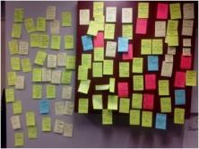
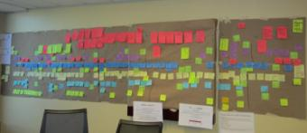
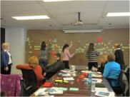
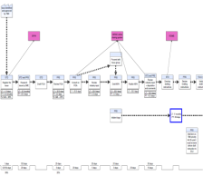
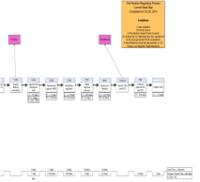
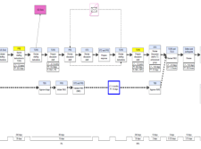
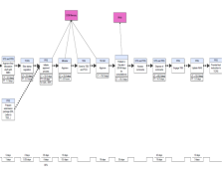
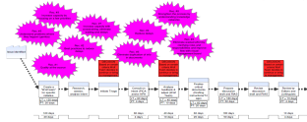

Principe nº 2
Cartographier la chaîne de valeur
État actuel
État future

Slide 16

Principe nº 3 : Créer un flux continue
Le flux est souvent perturbée
par les éléments suivants :
Employés démotivés
Traitement en lots
Attente
Niveaux d’approbation
Nouveau travail
Travail en retard
Problèmes liés à la TI
Vérification et rapports

Slide 17
Principe nº 3 : Créer in flux continue
Déterminer les activités à VA, celles SVA et le gaspillage
  Valeur ajoutée
  Pour toutes les organisations
  La mesure est bonne dès la première fois;
  Une transformation a lieu (pas un simple transfert, mais un changement souhaité);
  La personne est prête à payer le prix nécessaire.
  + gouvernement
  Équitable
  Efficace
  Sert le citoyen et la société également
  Gaspillage (Muda)
  La personne n’est pas prête à payer le prix nécessaire;
  La mesure peut être retirée sans incidence sur le processus;
  Sans valeur ajoutée, mais nécessaire pour l’organisation
  Une mesure qui doit être mise en place en raison de certaines exigences de fonctionnement ou de gouvernance. Elle ne contribue pas à satisfaire aux besoins du client. La question à se poser est « pourrions-nous être emprisonné, mis à l’amende ou placé devant un risque important si cette activité n’était pas réalisée? »;
  La mesure est SVA, mais elle ne peut être évitée.… pour l’instant.
17
Notes:
17

Slide 18

Principe nº 3 : Spécifier la valeur
  Capacité actuelle = Travail + pertes
15%
Nécessaire, mais sans valeur ajoutée
10%
Valeur ajoutée
75%
Sans valeur ajoutée
Value Stream
18
Notes:
18

Slide 19

Principe nº 3 : Créer in flux continue
En identifiant et en enlevant le gaspillage
DETTAIST est un outil permettant de cerner les types de gaspillage dans le cadre d’un processus
D | Déplacement
E | Erreurs
T | Talents non utilisés
T | Transports
A | Attente
I | Inventaire
S | Surproduction
T | Traitement

Slide 20







Principe nº 3 : Créer in flux continue
Aller à la source du problème
Le problème
20
Notes:
20

Slide 21
Principe nº 4: Tirer sur le flux
Comprendre la demande des clients et ajuster le processus afin d’y répondre.
Produire seulement ce que veux le client au moment où il le veut.
Faire seulement ce qui est requis pour être conforme à 100%
Rien n’est produit en amont si l’aval n’est pas prêt à le recevoir.
Faire une opération seulement s’il y a une demande.
21
Notes:
21

Slide 22

Principe nº 4: Tirer sur le flux
Un processus en amont ne produit rien jusqu’à ce que le processus en aval est prêt à le recevoir.
Lucy et Ethel ont une tâche bien simple, envelopper chaque morceau de chocolat, mais le taux de production ne tient pas compte du processus de la capacité d’emballage.
2’58”
22
Notes:
22

Slide 23
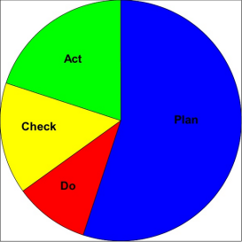
Principe nº 5: Viser la perfection
PLANIFIER: Observer le problème, aller à la source, déterminer les buts et les résultats attendus, créer un plan d’action avec des dates de mise en œuvre , les responsabilités, les mesures de performance, parler aux employés visés.
STANDARDISER:
Si les résultats attendus sont rencontrés, standardiser les procédures et les méthodes pour maintenir les gains; regarder si les idées peuvent être appliquées à d’autres secteurs.
Si les résultats ne sont pas atteints, recommencer. Agir sur toute déviation.
REFLÈTER: vérifier les effets de la mise en place pour vérifier que le problème est bien résolu, comparer les résultats avec les buts et résultats attendus, analyser les déviations.
ESSAYER: Mettre en place le plan et expérimenter pour essayer les théories.

Slide 24


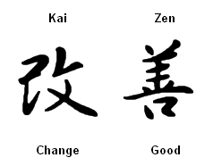
« Si j’avais une heure pour sauver le monde, je prendrais 55 minutes pour définir le problème et 5 minutes pour élaborer la solution » Albert Einstein
France Bergeron
Directrice, Initiative Lean
Transports Canada
france.bergeron@tc.gc.ca
Twitter: @FBergeronLean
www.leanforgovernment.com
Gcconnex: Initiative Lean – Transports et Infrastructure Canada
613-949-9697

